Slide 1


UBND QUẬN LONG BIÊN
TRƯỜNG MN HOA HƯỚNG DƯƠNG
LĨNH VỰC PHÁT TRIỂN NGÔN NGỮ
Bài thơ : Em yêu nhà em
Lứa tuổi : 5 – 6 tuổi
Năm học 2023 - 2024

Slide 2


Hát bài: Nhà của tôi (Thu Hiền)

Slide 3

Thơ: Em yêu nhà em

Slide 4
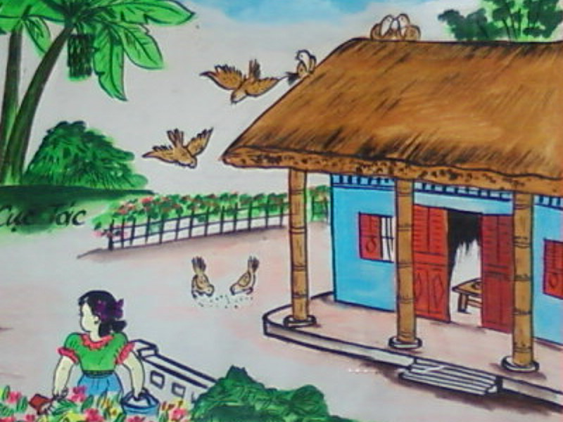

Chẳng đâu bằngchính nhà em
Có đàn chim sẻ bên thềm líu lo

Slide 5
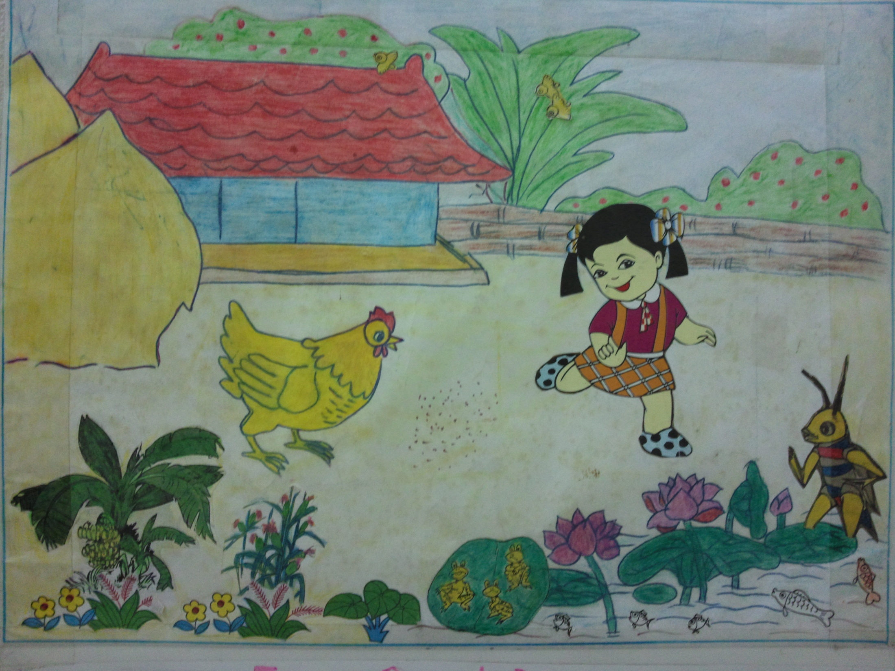
Có nàng gà mái hoa mơ
Cục ta cục tác khi vừa đẻ xong

Slide 6
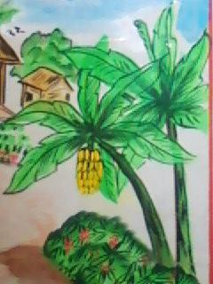
Có bà chuối mật lưng ong

Slide 7
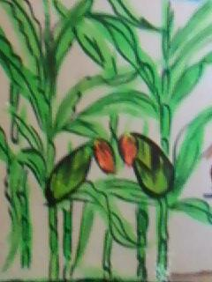
Có ông ngô bắp, râu hồng như tơ

Slide 8
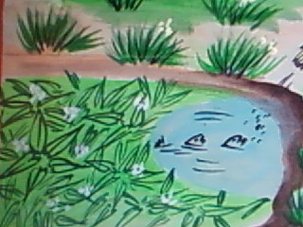
Có ao muống với cá cờ

Slide 9
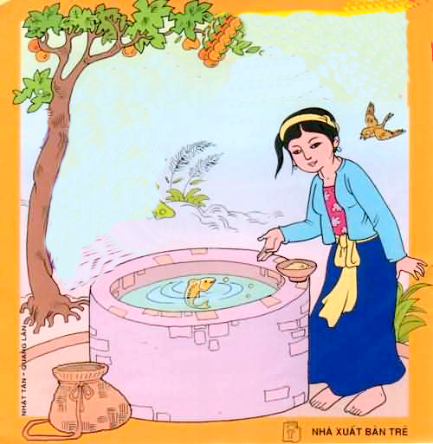
Em là chị Tấm đợi chờ bống lên

Slide 10

Có đầm ngào ngạt hoa sen
Ếch con học nhạc, Dế mèn ngâm thơ

Slide 11

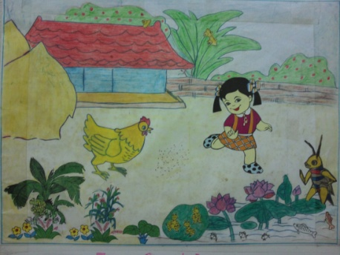

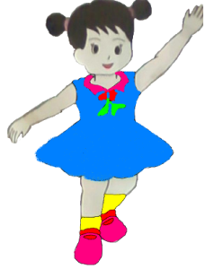
Dù đi xa thật là xa

Slide 12
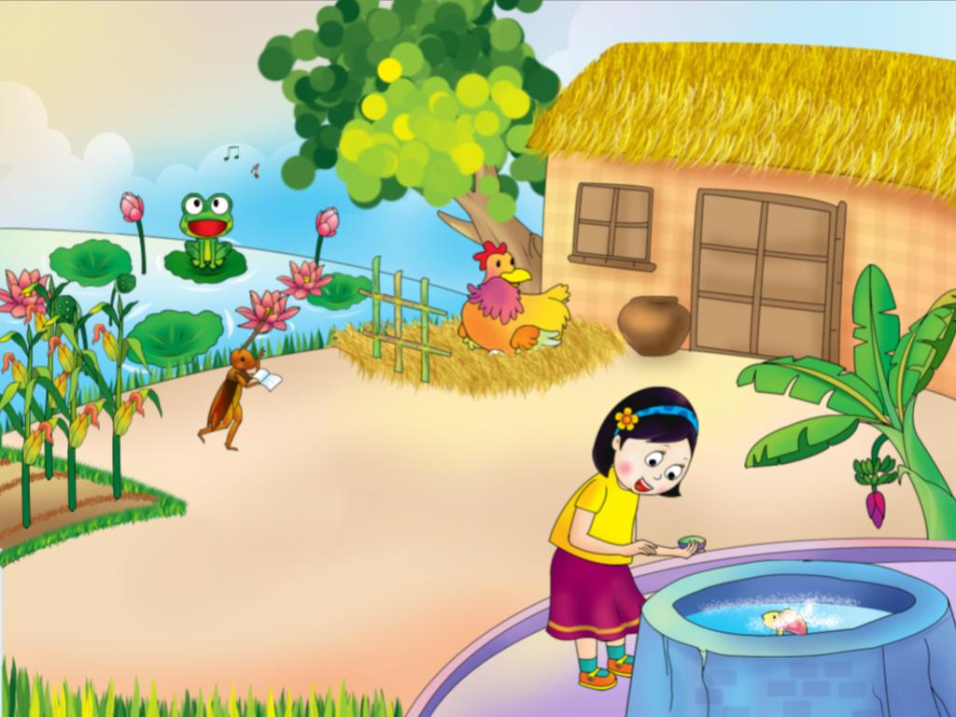
Chẳng đâu vui được như nhà của em

Slide 13

Đàm thoại – Giảng giải – Trích dẫn

Slide 14

Hướng dẫn thực hiện

Slide 15

Trò chơi
Đóng kịch

Slide 16

Kết thúc

